Slide 1

Machine Learning
Conceitos e Aplicações práticas
Juliano Benedette Ferreira
Novembro 2024

Slide 2
Apresentação
Juliano Benedette Ferreira
40 anos – casado – Pai
Atleta amador Jiu-jitsu e Boxe
Formado em Análise e Desenvolvimento de sistemas – IBTA
+20 anos de experiência com desenvolvimento e arquitetura de software
Liderei diversos projetos com I.A voltados para instituições financeiras
Atualmente lidero as equipe de Infraestrutura, Desenvolvimento e Produtos da Alumisoft

Slide 3
Machine Learning Conceitos Fundamentais

Slide 4
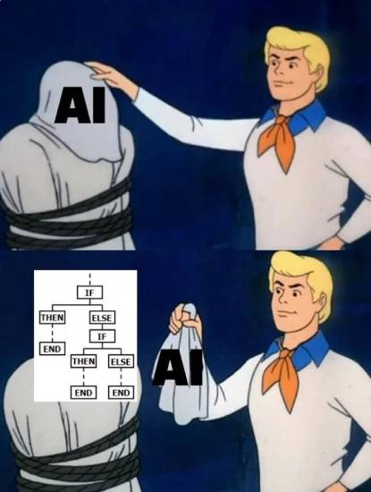
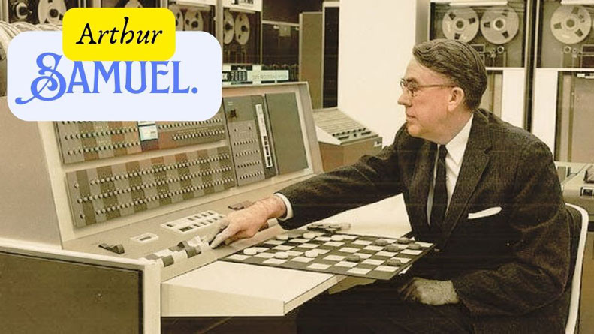
Machine Learning – Introdução
O que é Machine Learning?
“Machine Learning (ML) ou aprendizado de máquina é uma área da Inteligência artificial (IA) que permite que computadores aprendam ou melhorem seu desempenho a partir dos dados que consomem, sem a necessidade de serem explicitamente programados para cada tarefa”
Quando e como começou?
Início na década de 1950 Alan Turing iniciou o desenvolvimento de testes para medir a capacidade das máquinas de “raciocinarem”
Em 1959, Arthur Samuel usou pela primeira vez o termo Machine Learning. Ele desenvolveu o primeiro programa capaz de “aprender”: Um jogo de damas capaz de aprimorar seu desempenho a cada partida que realizava

Slide 5

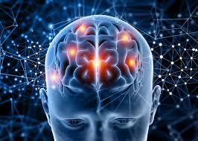
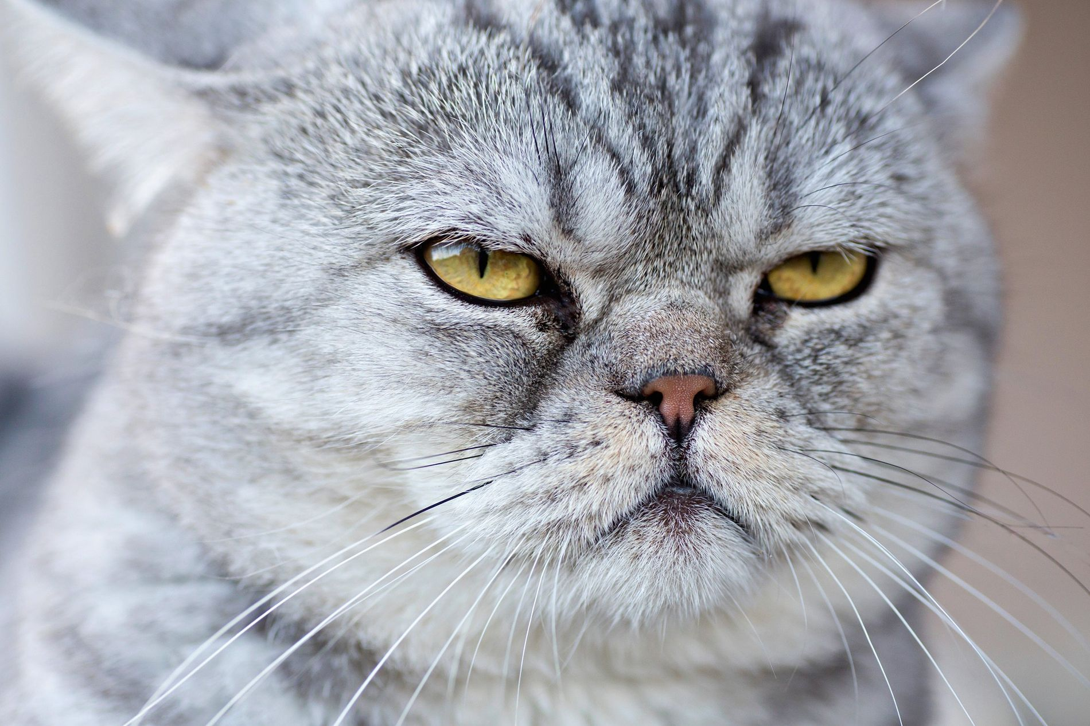


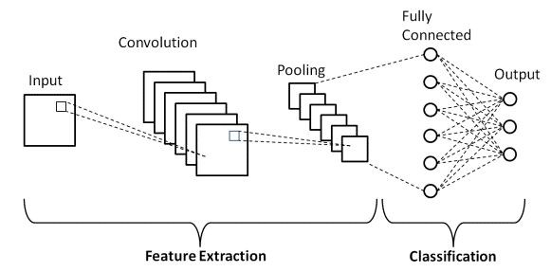
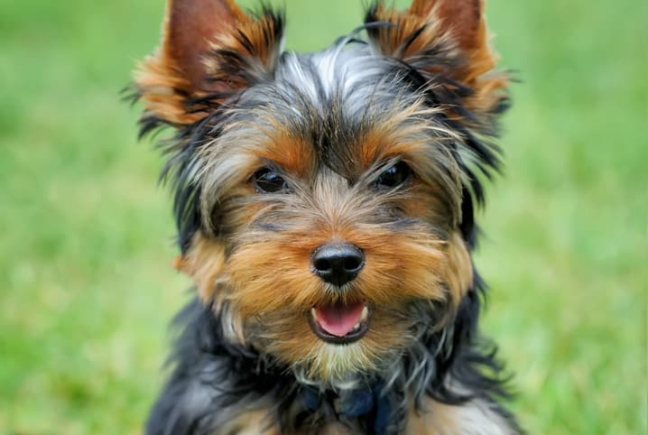
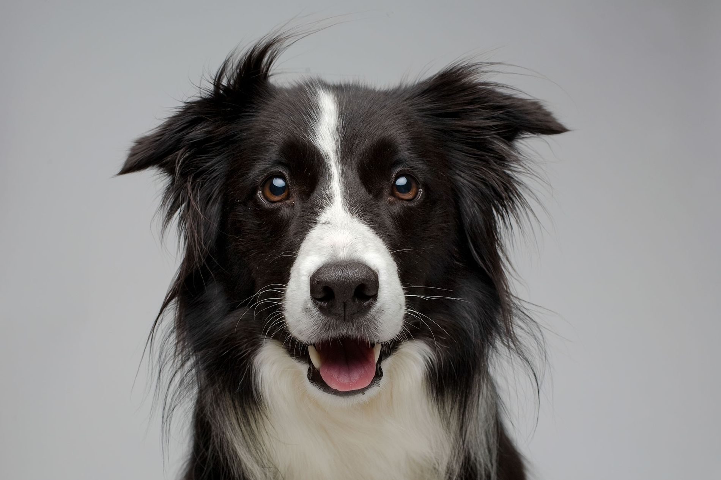
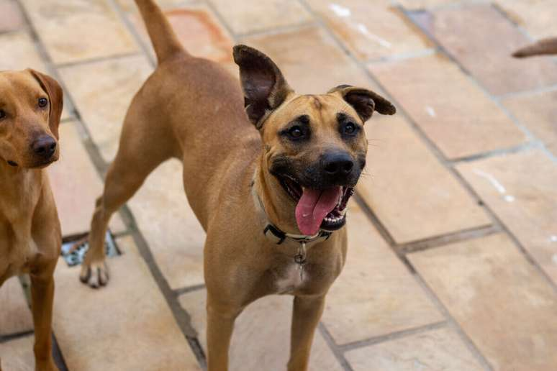
Machine Learning – Conceito de aprendizagem
O que significa aprender?
Nós, humanos, aprendemos através de leitura, exemplos, experimentos, práticas etc.
Máquinas aprendem detectando padrões em grandes volumes de dados
Exemplos:
Ensinar a diferenciar gatos e cachorros
Gato / Cachorro
Gato – 70%
Cachorro – 30%

Slide 6
Machine Learning – Tipos de aprendizado
Aprendizado Supervisionado | No aprendizado supervisionado, o modelo é treinado com um conjunto de dados rotulados, onde cada entrada possui uma saída esperada ou "rótulo". O objetivo é que o modelo aprenda a associar as entradas às saídas para prever resultados em dados novos e não vistos. | Classificação de e-mails (spam / não spam) Previsão de preços de ações Probabilidade de inadimplência em operações
Aprendizado não supervisionado | No modelo não supervisionado, o modelo trabalha com dados não rotulados e tenta identificar os padrões por conta própria. Esse tipo de aprendizado, buscando padrões ou grupos de dados semelhantes, também é chamado de clusterização | Segmentação de clientes para campanhas de marketing Recomendação de produtos Reconhecimento em padrões de fala
Aprendizado por reforço | Neste caso o aprendizado ocorre por tentativa e erro, recebendo penalidades ou recompensas para melhoras suas decisões ao longo do tempo. | Carros autônomos (direção em ambientes dinâmicos com decisões baseadas em regras de trânsito e segurança) Jogos Robótica

Slide 7
Machine Learning – Principais áreas de aplicação de ML
Finanças
Experiência do cliente
Onboarding de clientes
Detecção e prevenção de fraudes
Gerenciamento de Portfólio de clientes
Avaliação e Gestão de Risco de Crédito
E muito mais....
Entretenimento e Mídia
Recomendação de Mídia
Geração de conteúdo e IA criativa
Marketing e Varejo
Segmentação de campanhas
Recomendação de produtos
Análise de perfil de cliente
Previsão de Churn de clientes
Análise de sentimento – Produtos, Postagens, avaliações, etc.

Slide 8
Machine Learning – Processo de ML
Definição do problema
Coleta de dados
Limpeza e preparação dos dados
Escolha do modelo
Treinamento do modelo
Validação e avaliação
Ajuste e otimização
Deploy e Monitoramento
Exemplo Prático:
ex01 - Processo ML pratica

Slide 9
Machine Learning Algoritmos principais

Slide 10
Machine Learning – Principais Algoritmos
Regressão Linear e Logística
Regressão Linear | Modelo de previsão contínua, usado para prever valores como preços, temperaturas, tempo de espera etc. Assume uma relação linear entre as variáveis | Podemos usar o algoritmo de regressão linear para prever o preço de uma casa com base em sua localização e metragem.
Regressão Logística | Funciona de modo similar ao algoritmo de Regressão Linear, mas, em vez de um valor contínuo, ela prevê classe. Ou seja, seu retorno será limitado a 0 ou 1, Sim/Não, verdadeiro/falso etc. | Um exemplo e aplicação desse algoritmo é o sistema de classificação de e-mails como SPAM. Com base no histórico de e-mail marcados como spam ou não spam a Regressão Logística aprende a separar os e-mails nessas duas classes

Slide 11
Machine Learning – Principais Algoritmos
Decision Tree (Árvores de Decisão) e Random Forests (Florestas aleatórias)
Decision Tree | Algoritmos que utilizam uma estrutura de árvore para tomar decisões baseadas em características dos dados. Cada nó da árvore representa uma decisão com base em uma característica porém são mais propensas ao overfitting | No diagnóstico de doenças, uma árvore de decisão pode fazer perguntas baseadas em sintomas e chegar em um resultado possível.
Random Forest | Combinação de várias árvores de decisão, onde cada árvore contribui com um ‘voto’ na decisão final. Isso aumenta a precisão e robustez das previsões. Porém perde-se em observabilidade e interpretação de resultados | Aprovação ou não da concessão de crédito com base em múltiplos fatores como renda, histórico financeiro, idade, etc.
Exemplo Prático
EX02 - Titanic Survival
Exemplo Prático
Fraud Detection KNIME

Slide 12
Machine Learning – Principais Algoritmos
Redes Neurais e Deep Learning
Inspiradas no funcionamento do cérebro humano e tentam solucionar problemas complicados, como resumir documentos ou reconhecer rostos com grande precisão.
Assim como nosso cérebro que possuí células chamadas “neurônios” e trocam informações entre si, as redes neurais artificiais possuem neurônios artificiais, chamados “nós”, que trabalham juntos para resolver um problema.

Slide 13
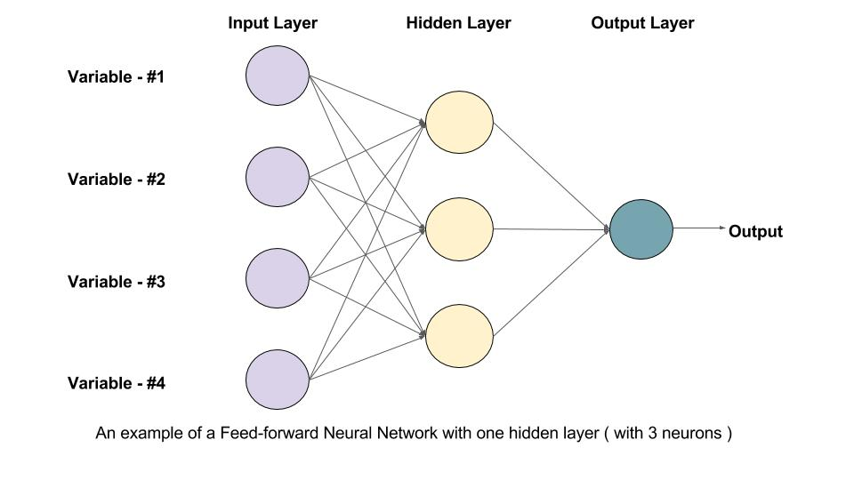
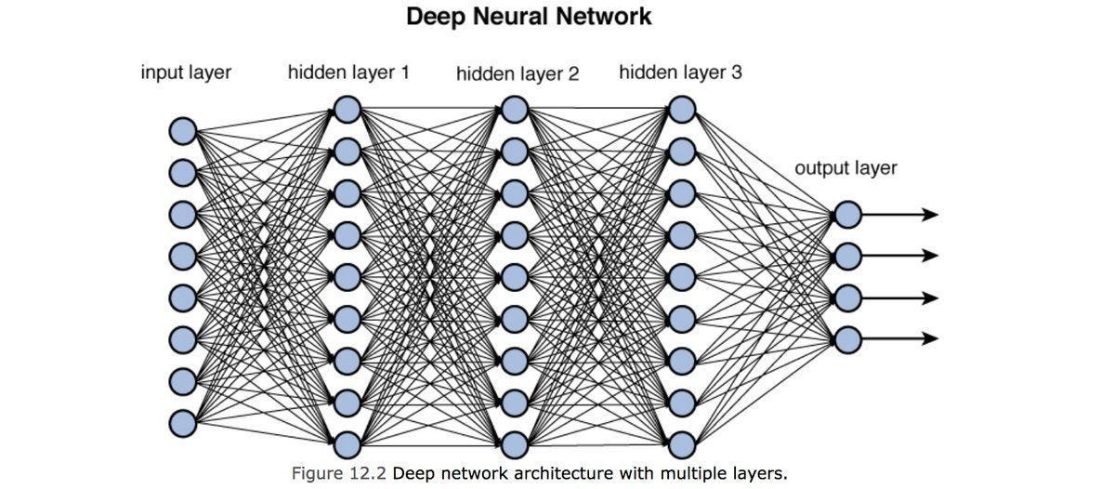
Machine Learning – Principais Algoritmos
Redes Neurais e Deep Learning

Slide 14
Machine Learning – Principais Algoritmos
Tipos de Redes Neurais
Feedfoward | Os dados são processados em uma única direção, do nó de entrada para o nó de saída. Usa o processo de feedback para aprimorar previsões
Backpropaggation | Os dados fluem por vários caminhos, porém somente um caminho é o correto. Para encontrar esse caminho a rede neural usa o seguinte processo: Cada nó tem um palpite sobre o próximo nó do caminho. Ele verifica se o palpite estava correto. Os nós atribuem valores mais altos aos caminhos que levam a palpites mais precisos e valores de peso mais baixo para os caminhos do nó que levam a palpites incorretos. Para o próximo ponto de dados, os nós fazem uma nova previsão usando caminhos de peso mais alto e, em seguida, repetem a etapa 1.
Redes Neurais Convolucionais | As camadas das RNNs executam funções matemáticas específicas, como resumo ou filtragem chamadas convoluções. São muito úteis para tarefcas de classificação de imagens pois podem extrair recursos relevantes das imagens como bordas, cores, profundidade etc. Cada recurso é trabalhado em uma cada oculta diferente.
Exemplo Prático:
EX01 – Classificador de imagens

Slide 15

Machine Learning – Principais áreas de aplicação de ML
1 - Saúde
Diagnóstico por imagens – Microscópio, lesões de pele, Nervo ocular
Predição de riscos – Quedas, complicações pós-operatório
Análise laboratoriais – Analise de histórico médico, exames, etc.

Slide 16

Machine Learning – Principais Algoritmos
K-Means: Agrupamento e Descoberta de Padrões
Algoritmo de agrupamento que divide os dados em grupos de características semelhantes.
Um exemplo de aplicação é na segmentação de clientes para campanhas de marketing

Slide 17
Machine Learning Desafios e Limitações

Slide 18
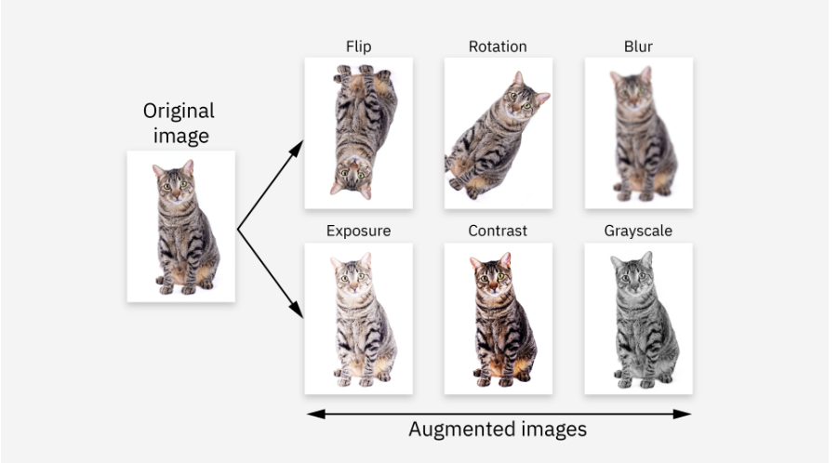
Machine Learning – Desafios e limitações
Limitação de Dados
Exemplo aumento de dados
Em ML os dados são fundamentais. Sem dados de qualidade é difícil obter um modelo preciso.
Consequências das Limitações de dados
Impacto direto na precisão e confiabilidade do modelo
O modelo pode não capturar a realidade levando a decisões erradas
Principais limitações
Insuficiência de dados
Dados impróprios ou de baixa qualidade
Representatividade
Estratégias para lidar com Limitações de Dados
Revisão das fontes e aumento dos exemplos
Melhorar a qualidade dos dados (Categorização, binarização, etc)
Técnicas de Preenchimento e Data Augmentation

Slide 19
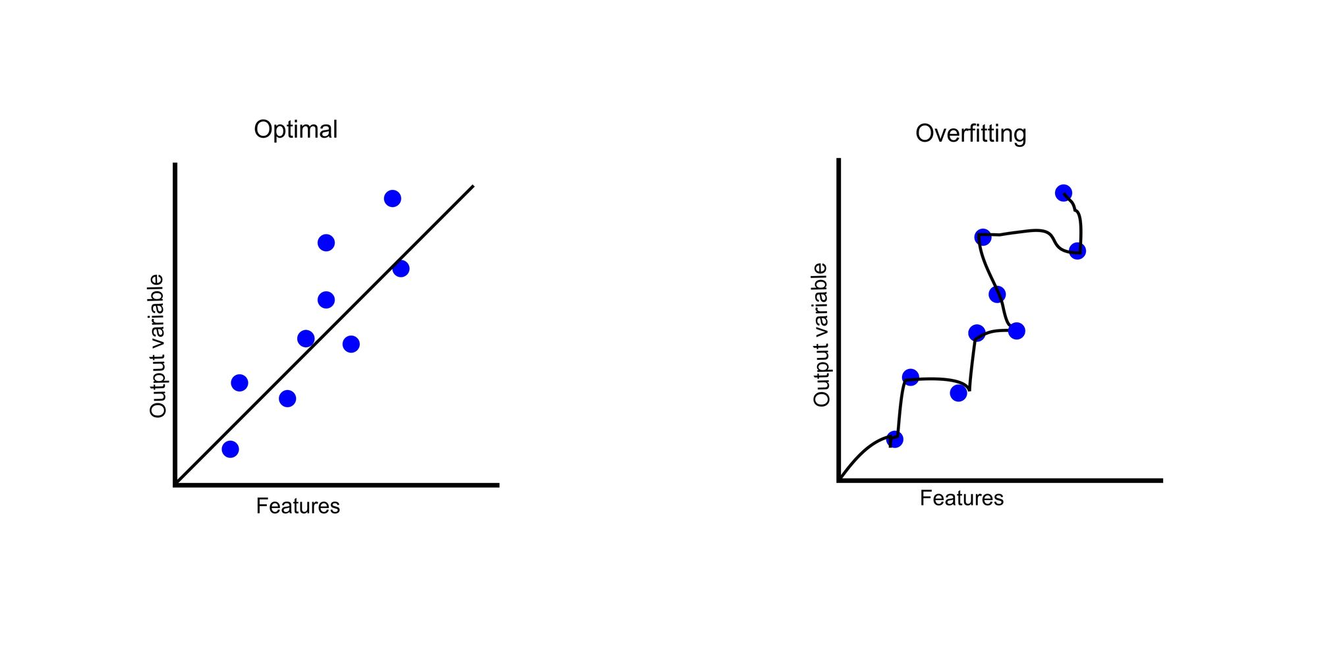
Machine Learning – Desafios e limitações
Generalização e Overfitting
Generalização é a capacidade do modelo em aplicar o que aprendeu com dados novos
Overfitting é quando o modelo se ajusta tanto aos dados de treinamentos que não consegue generalizar bem para novos dados
Estratégias para evitar o overfitting
Revisão das variáveis
Técnicas de regularização: L1 & L2
Validação cruzada: separação dos dados em subconjuntos para validação

Slide 20
Machine Learning – Desafios e limitações
Limitações Computacionais e Custos
Algoritmos de Machine Learning, especialmente Deep Learning são intensivos pois exigem bilhões de cálculos.
Requer alta capacidade de processamento e memória elevando o custo de implementação e operação.
Pode inviabilizar projetos para empresas menores.
Estratégias
Uso de treinamento híbrido ou Cloud – reduz o custo inicial de infraestrutura
Otimização do modelo – Quantização (compressão) ou simplificação

Slide 21


Machine Learning – Desafios e limitações
Limitações Computacionais e Custos

Slide 22
Machine Learning – Desafios e limitações
Viés e questões éticas
Dados com viés podem levar a decisões injustas ou discriminatórias
Questões éticas surgem quando:
Seleção de candidatos – Polêmicas recentes com Gupy
Concessão de crédito – Será que meu modelo está penalizando uma classe simplesmente pela falta de dados de crédito positivo?
Quais os limites de sugestão de uma I.A Generativa? – caso recente com a Character.ai

Slide 23
Machine Learning Ferramentas e Framworks

Slide 24
Machine Learning – Ferramentas e Frameworks
Frameworks de ML populares
TensorFlow | Código aberto desenvolvido pelo Google
PyTorch | Framework desenvolvido pelo Facebook, muito popular em pesquisa e com abordagem intuitiva para criação de Redes Neurais dinâmicas
Scikit-Learn | Biblioteca de código aberto em Python e oferece diversos algoritmos de ML supervisionado e não supervisionado

Slide 25
Machine Learning – Ferramentas e Frameworks
Pré-processamento e manipulação de dados
Pandas | Biblioteca em Python para manipulação e análise de dados, que facilita o trabalho com estruturas de dados como DataFrames.
NumPy | Biblioteca fundamental em Python para operações matemáticas e manipulação de arrays

Slide 26
Machine Learning – Ferramentas e Frameworks
Visualização de dados
Matplotlib e Seaborn | Bibliotecas de visualização em Python que permitem criar gráficos e plots personalizados para análise de dados.
Tensorboard | Ferramenta de visualização para o TensorFlow, que permite acompanhar métricas de treinamento, visualização de gráficos e análise de modelo.

Slide 27
Machine Learning – Ferramentas e Frameworks
Implantação e Deploy de modelos
Docker | Plataforma de contêineres que permite empacotar distribuir aplicativos e seus ambientes de execução
Kubernets | Orquestração de contêineres, facilita o deploy e gerenciamento de aplicativos em larga escala
TensorFlow Serving e TorchServe | Ferramentas específicas para deploy de modelos construídos em TensorFlow e PyTorch.

Slide 28
Machine Learning Onde estamos usando IA e ML na Alumisoft

Slide 29
Machine Learning – Oportunidades de carreira e dicas para iniciantes
Principais posições
Cientista de dados
Engenheiro de Machine Learning
Analista de dados
Engenheiro de dados
Habilidades Principais
Matemática e Estatística
Programação
Ferramentas de ML e Visualização de dados
Banco de dados (SQL e NoSQL)
Dicas
Inicie com fundamentos sólidos
Desenvolva projetos práticos
Participação em Comunidades
Acompanhe especialistas e profissionais da área

Slide 30

Obrigado

